Slide 1
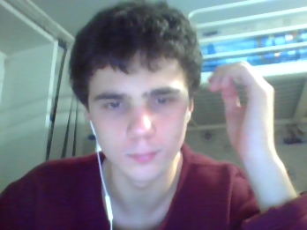
Разработка приложения HealthyLife
Выполнили ученики МБОУ ”Лицей №165”:
Воробьев Алексей
Гугунава Кирилл
Соловьёв Никита
Бобков Степан
Руководитель: Ведешкина Н.Е.

Slide 2
Введение
Проблема
Множество дополнительных занятий отнимают много времени и сил.
Тяжело следить за сном, питанием, водообменом.
Тяжело самому организовывать себя.
Все приложения с нужным функционалом - платные
Цель
Создать бесплатное приложение до 23 декабря 2022 года., доступное всем подросткам и помогающее им контролировать себя и следить за своим здоровьем.
Актуальность
Человек не способен хранить всю информацию у себя в голове. Как правило, запоминается только важная и часто используемая информация. Мы хотим создать приложение, которое поможет следить за распределением вашего времени. Особенностью нашего приложения является то, что оно поможет Вам следить за Вашим здоровьем.

Slide 3
Задачи
Изучить факторы, влияющие на здоровье подростка.
Изучить язык программирования Dart и фреймворк Flutter.
Продумать архитектуру приложения.
Продумать дизайн.
Реализовать приложение.

Slide 4
Теоретическая часть

Slide 5
Язык программирования Dart

Slide 6
Фреймворк Flutter

Slide 7
Практическая часть

Slide 8
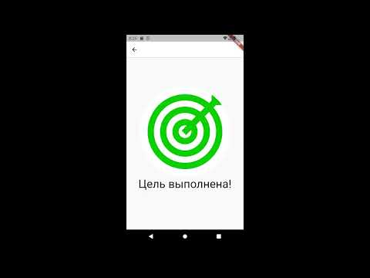
https://youtu.be/be1JT7Uqsdw

Slide 9
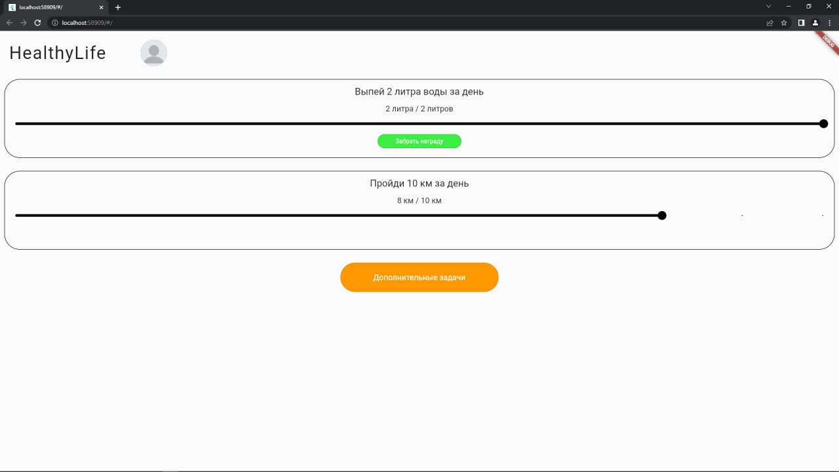
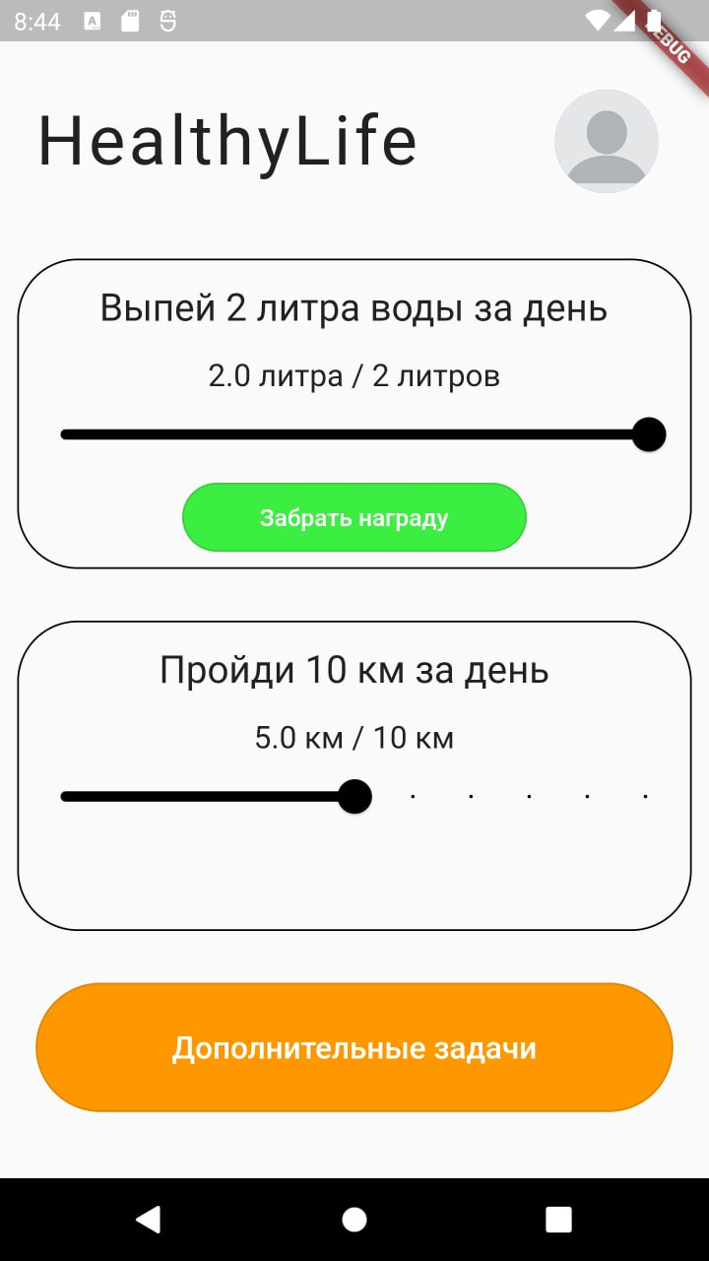
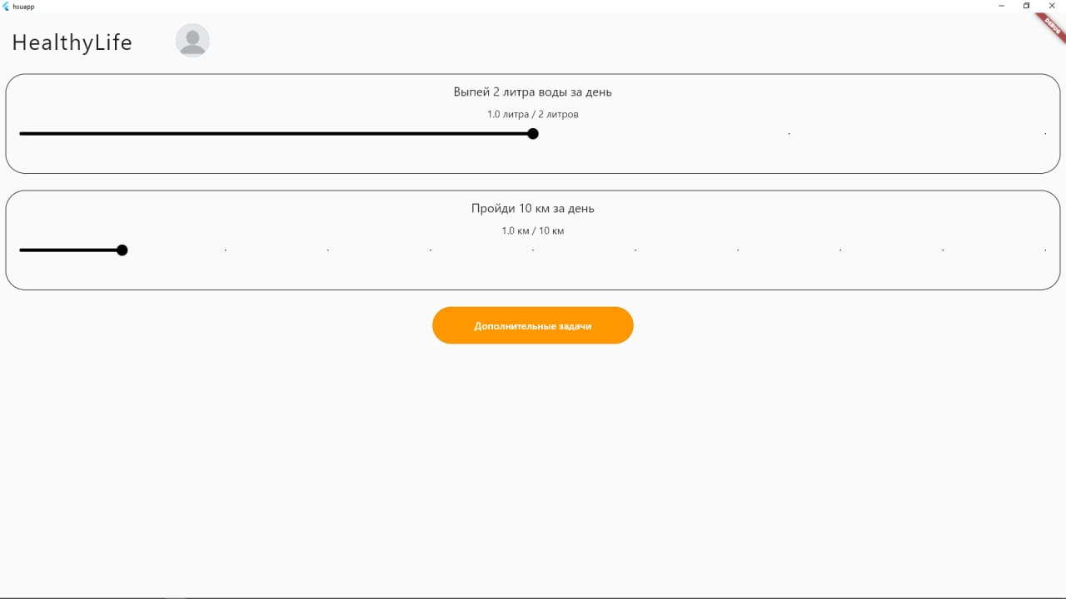
Платформы
Web
Android
Windows

Slide 10
Заключение
В результате нашей работы мы получили:
Работающее бесплатное кроссплатформенное приложение
Опыт работы с технологиями Dart и Flutter
Опыт работы в редакторе Figma
Опыт работы в команде

Slide 11
Вопросы?

